Slide 1




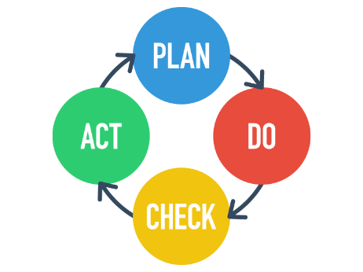
保険者機能の強化に向けた検討会／地域差分析・アドバイザー派遣事業
資料２－②
◆ 事業の趣旨・目的
認定・給付に関するデータについて、地域差分析を行い、それにより抽出された地域課題の解決のため、アドバイザーを派遣し、助言を行う。
◆ 事業の実施イメージ
地域ごとの課題解決のため、
アドバイザーを派遣
地域差分析・課題抽出
検討会で説明
保険者における
好取組事例を把握・展開
目標設定を始めとする
PDCAサイクル支援等
◆ 提起された課題
・地域密着型サービス（小規模多機能、看護多機能、定期巡回）の普及・展開
・第７期計画の進捗管理 ⇒ ＰＤＣＡサイクルに基づく保険運営の方法
・保険者機能強化推進交付金に係る評価指標への対応
・第８期計画策定のための準備（各種推計に必要なデータ、エビデンスの収集）

